Slide 1


Tko brine o sigurnosti bolesnika i lijekova?
Petra Lazarić Bošnjak, PLIVA Hrvatska d.o.o.

Slide 2

Današnje predavanje
1
Crtice o PLIVI
2
Crtice o farmakovigilanciji
3
Vaša pitanja
8. Simpozij studenata kemičara, Zagreb, 21. listopada 2023.

Slide 3



PLIVA u brojkama
3.000+
zaposlenika
Najširi portfelj proizvoda u Hrvatskoj i regiji
Izvoz na više od 60 svjetskih tržišta
TOP poslodavac
2 proizvodne lokacije
Vodeća farmaceutska kompanija u regiji JIE
Jedna od strateški najvažnijih lokacija u Teva grupi
8. Simpozij studenata kemičara, Zagreb, 21. listopada 2023.
Notes:
1921. osnovan je Kaštel d.d.
Vertikalno integrirana proizvodnja
Istraživanje i razvoj i proizvodnja aktivnih farmaceutskih supstancija i gotovih oblika lijekova
2008. PLIVA postaje članicom Teva grupe
Globalne funkcije baš u Zagrebu

Slide 4
Teva grupacija
53
Proizvodne lokacije
2022
prihodi mlrd.
$14.9
Jedna od vodećih svjetskih generičkih kompanija
25
R&D
centra
60
Snažan portfolio generičkih, inovativnih i biosličnih terapija uz jak OTC i API segment
~37,000
tržišta
zaposlenika
8. Simpozij studenata kemičara, Zagreb, 21. listopada 2023.
Notes:
We are committed to being world leaders in generic medicine.
Our global footprint is critical to ensuring that our patients have access to our medicines.
Teva has one of the largest supply chains of any pharmaceutical company and our network of approximately 37,000 employees and 53 global manufacturing sites work around the clock to make sure our medicines reach patients in over 60 countries across six continents.
Every 10 seconds there is a Teva product dispensed.

Slide 5

Pharmakon + vigilare (lat.)
(lijek) (promatrati)
8. Simpozij studenata kemičara, Zagreb, 21. listopada 2023.
Notes:
Pravi lijek za pravog pacijenta u pravo vrijeme

Slide 6
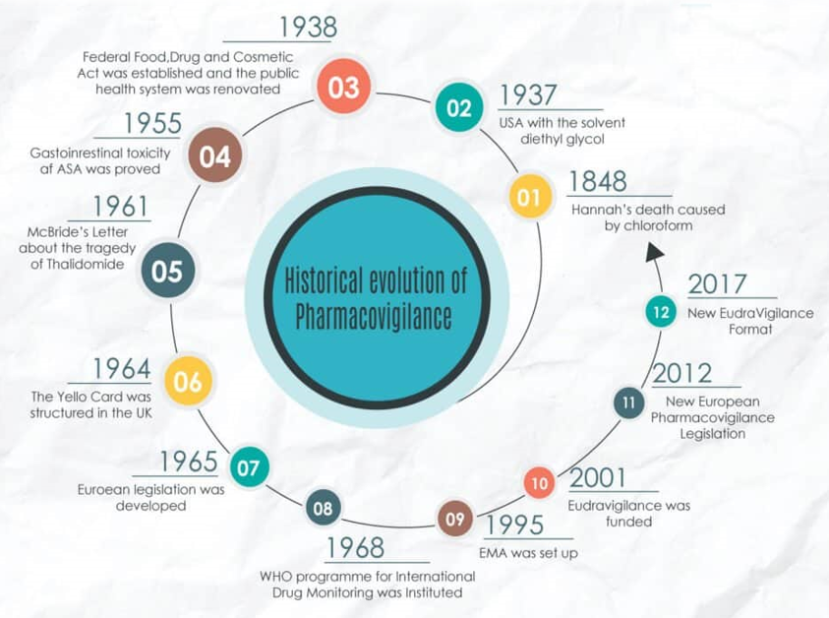
8. Simpozij studenata kemičara, Zagreb, 21. listopada 2023.

Slide 7
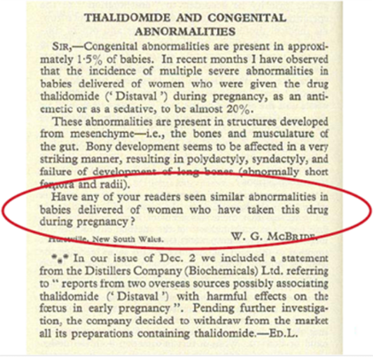
8. Simpozij studenata kemičara, Zagreb, 21. listopada 2023.
Notes:
Izvještaj Williama McBridea o slučajevima fokomelije u djece čije su majke u trudnoći uzimale talidomid objavljen u časopisu The Lancet 1961. godine

Slide 8
Zamislite da vas boli glava.
Što činite?
Popili ste tabletu.
Vjerojatno se ubrzo osjećate bolje.
No, zamislite da vam se pojavio osip po tijelu.
Što mislite da biste trebali učiniti?
8. Simpozij studenata kemičara, Zagreb, 21. listopada 2023.

Slide 9



ICSR
Baze podataka
Akcije
Individual
Case
Study
Report
Periodičke analize
Detekcija signala
Ocjena dobrobiti/rizika
Komunikacija
Prevencija
8. Simpozij studenata kemičara, Zagreb, 21. listopada 2023.
Notes:
Obratiti se liječniku ili ljekarniku
Pročitati uputu o lijeku

Slide 10
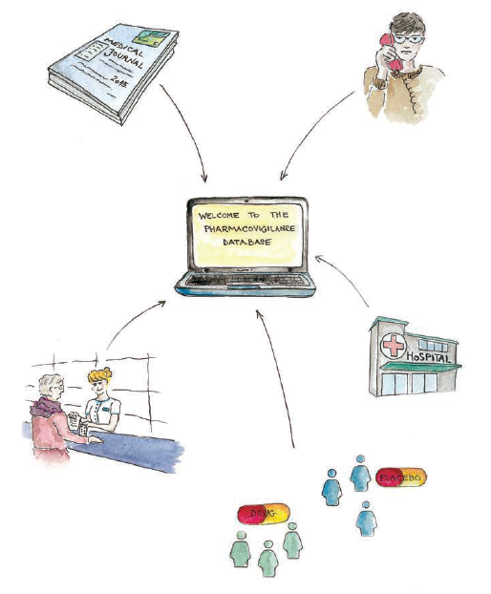
8. Simpozij studenata kemičara, Zagreb, 21. listopada 2023.

Slide 11
ICSR
Baze podataka
Akcije
Individual
Case
Study
Report
Periodičke analize
Detekcija signala
Ocjena dobrobiti/rizika
Komunikacija
Prevencija
8. Simpozij studenata kemičara, Zagreb, 21. listopada 2023.

Slide 12
HALMED je zaprimio 4,485 prijava sumnji na nuspojave lijekova u RH tijekom 2022. godine*
U bazi EudraVigilance je kumulativno (2001. - 2022.) prijavljeno 25,343,950 ICSR-a**
* Izvješće o prijavama sumnji na nuspojave lijekova u 2022. godini, HALMED, lipanj 2023.
** 2022 Annual Report on EudraVigilance for the European Parlament, the Council and the
Commission, EMA/900566/2022, March 2023
8. Simpozij studenata kemičara, Zagreb, 21. listopada 2023.
Notes:
Large structured standardised dataset
Što se s time radi?

Slide 13
ICSR
Baze podataka
Akcije
Individual
Case
Study
Report
Periodičke analize
Detekcija signala
Ocjena dobrobiti/rizika
Komunikacija
Prevencija
8. Simpozij studenata kemičara, Zagreb, 21. listopada 2023.
Notes:
Medical assessment
Review of all available safety data from different sources
Statistical and qualitative analyes

Slide 14
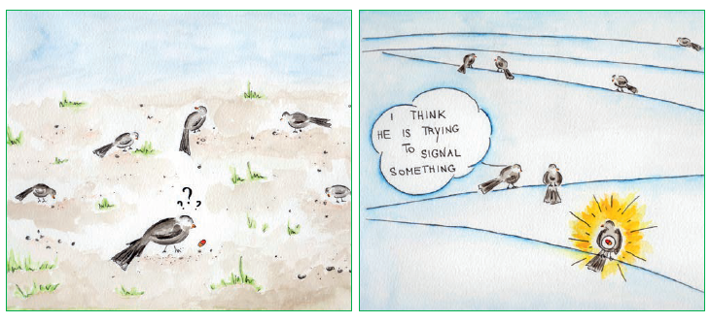
8. Simpozij studenata kemičara, Zagreb, 21. listopada 2023.
Notes:
Novootkrivena sigurnosna informacija ili novi aspekt poznatog rizika
No need for further evaluation or action at present
Need for additional information including close monitoring, additional analyses of all availabe sources, initiation of PASS
Benefit/risk analysis

Slide 15
ICSR
Baze podataka
Akcije
Individual
Case
Study
Report
Periodičke analize
Detekcija signala
Ocjena dobrobiti/rizika
Komunikacija
Prevencija
8. Simpozij studenata kemičara, Zagreb, 21. listopada 2023.
Notes:
Regulatory action such as update of PI, referral, urgent safety restrictions
HCP and patient well-informed and in a timely manner = Reduction of Safety Risk

Slide 16
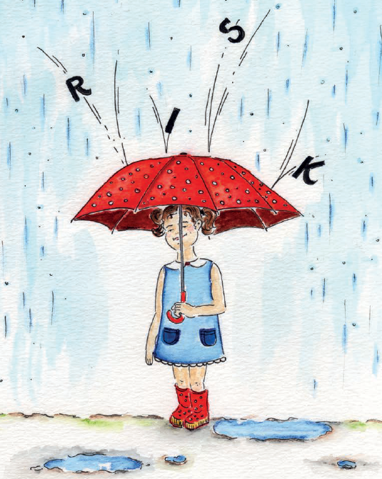
8. Simpozij studenata kemičara, Zagreb, 21. listopada 2023.

Slide 17
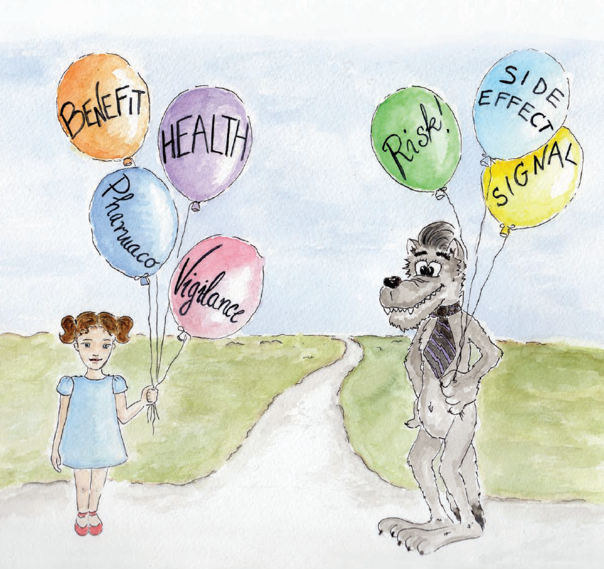
Ilustracije preuzete iz e-knjige
Ivetić Tkalčević et al. A journey into patient safety.
Republished on 15 Sep 2022 at tevapharm.com
8. Simpozij studenata kemičara, Zagreb, 21. listopada 2023.
Notes:
Dizajn nove molekule (ciljano djelovanje)
Dizajn formulacije
Odgovarajući device za primjenu lijeka (umanjenje proceduralnih nuspojava)

Slide 18
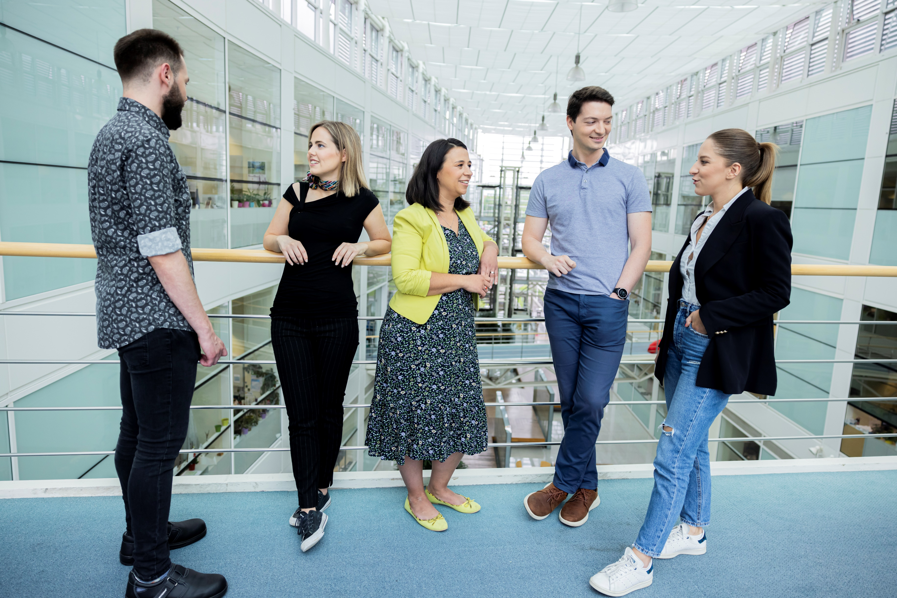
Ostvarite karijeru u PLIVI/Tevi
Činite razliku za zdravlje ljudi, svakog dana!
Kako izgleda raditi u PLIVI?
www.pliva.hr/vasa-karijera
Prijavite se na naše otvorene pozicije
ili pošaljite otvorenu prijavu
https://careers.teva/
Prijavite se za studentski posao
https://cloud.teva-europe.com/student_job
8. Simpozij studenata kemičara, Zagreb, 21. listopada 2023.
Notes:
Studentska praksa (nije plaćeno) vs posao (plaćen, oglasi na stranici i u SC-u, traži se raspoloživost 2-3 dana u tjednu)
Pripravnički posao s mentorom (1 godina+ispit)
Nakon diplome prijavljivati se na posao ili registrirati da stižu obavijesti
Testiranja+razgovori s managerom
600 ljudi u zadnje 3 godine
RND, kvaliteta, tehnologija, regulatorni poslovi

Slide 19
Hvala na pažnji!

